Slide 1

Il comitato di coordinamento della TM
Giorgio Chiarelli INFN Pisa

Slide 2
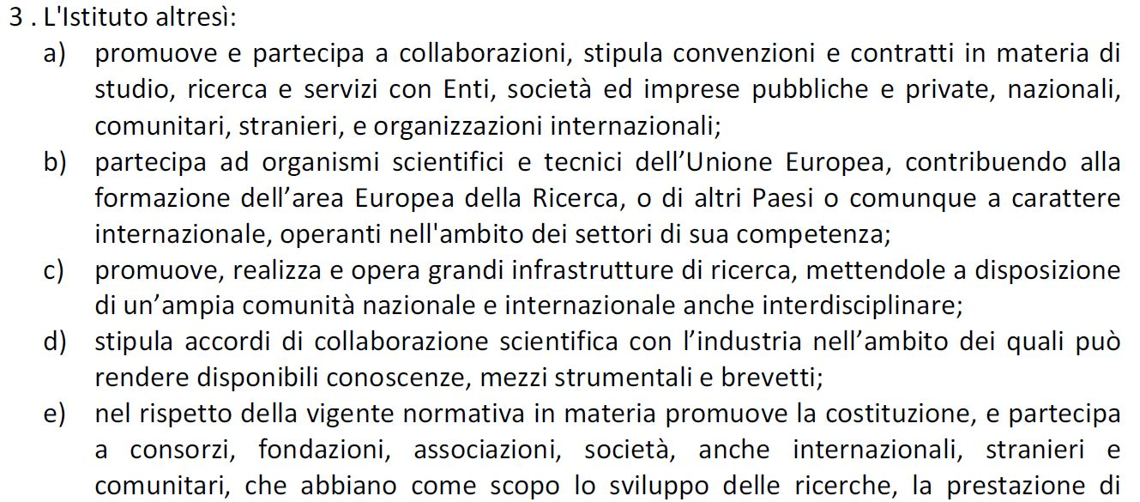
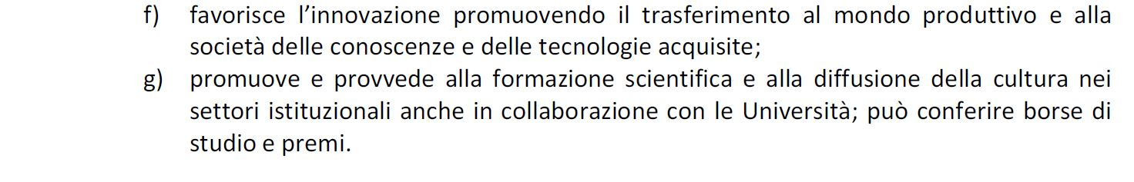
Lo Statuto INFN (2018)

Slide 3

La missione della CC3M (2016)
Formazione Continua
Technology Transfer
Public Engagement
Cosa abbiamo a disposizione?
Quali sono le lacune già note?
Problemi noti ?

Slide 4
Il quadro di riferimento
Superamento del deficit model
(sanare gap di conoscenza pubblico)
Partecipare nell'ottica di "Scienza per e con la Società"
Public Engagement come "interazione di esperti con non esperti"
Accettazione di un rapporto orizzontale

Slide 5
Obiettivi strategici
Ricordare che la nostra mission riguarda lo sviluppo e la diffusione della cultura scientifica
Allargare i nostri pubblici (Com.Val.Int.2015)
Ogni anno "tocchiamo" 60K persone (0.1% pop) [se non diamo vita ad iniziative particolari]
Sempre gli stessi segmenti
Come si fa?
Si usa la fantasia: ad esempio "spettacoli" (Racconto Cosmico, Universo Undeground)
https://home.infn.it/it/comunicazione/eventi
Lavori teatrali
Copenaghen 1941, ma anche nuove produzioni dal basso
Ci si "sporca le mani" lavorando con altri
Faticoso, non sempre arrivano i risultati attesi

Slide 6

Qualche iniziativa con partner diversi
Festival della Scienza di Genova
Supportiamo
Pint-of-Science
Birra e scienza (sponsor Platino)
La Notte dei Ricercatori
Focus Live 2019
Denominatore comune:
-non siamo noi a scegliere i temi
-non siamo noi gli unici a parlare
Introdotte le nostre tematiche
In alcuni casi proposti temi
Raggiunti pubblici atipici

Slide 7
La fortuna favorisce la mente preparata
C. Pasteur

Slide 8
Di chi si fidano i cittadini italiani?

